Slide 1
Electron

Slide 2
Electron
HTML, css, javascript을 사용하여 크로스 플랫폼을 지원하는 데스크탑 어플리케이션을 제작할 수 있는 프레임 워크
Chromium과 Node.js를 하나의 런타임으로 결합하여 실행되며, Mac, Windows 및 Linux 용으로 패키지화

Slide 3
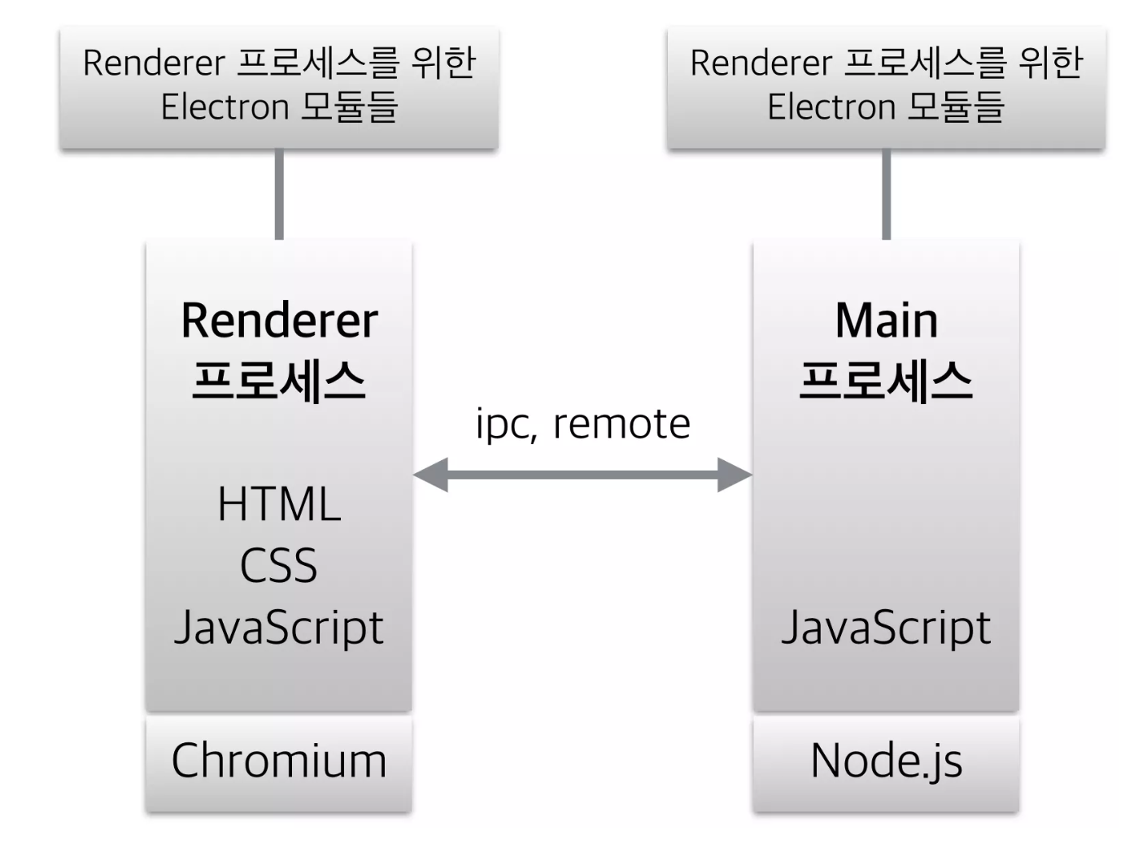
Notes:
크게 두 가지 프로세스가 존재합니다. Renderer 프로세스는 Chromium 기반으로 HTML, CSS, JavaScript를 이용하여 웹 페이지를 만들듯 view를 구성합니다. Main 프로세스는 Node.js 기반으로 일반적인 Node application이라고 생각하시면 되겠습니다. 모든 node 모듈들을 가져다 쓸 수 있습니다. 그리고 각 프로세스마다 electron 앱에 접근해서 사용할 수 있게 만든 electon에서 제공되는 API들이 담긴 모듈들이 있습니다. 그리고 두 process 사이를 통신할 수 있게 해주는 ipc와 remote module이 존재합니다. 웹 개발자는 원래 front-end를 개발하던 것과 같이 Renderer 프로세스 쪽을 개발하고 back-end를 Node.js로 개발하듯 Main 프로세스 쪽을 개발하면 됩니다. 그때그때 필요한 Electron의 API만 찾아 쓰면 기존의 웹 개발하던 것과 차이가 거의 없습니다.

Slide 4
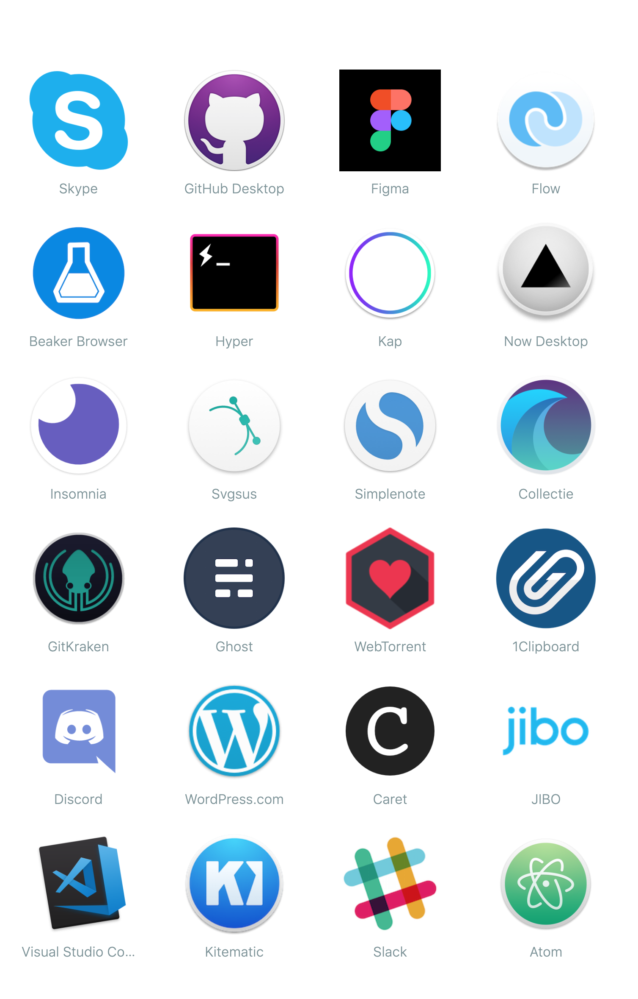

Slide 5
초기세팅
Nodejs 설치 (Include NPM)
https://nodejs.org
Node Version Manager
nvm을 통한 nodejs 버전관리
https://github.com/coreybutler/nvm-windows
https://github.com/creationix/nvm
VSCode (editor)
https://code.visualstudio.com/
Notes:
npm은 node.js 기반의 모듈을 모아둔 집합 저장소이다

Slide 6
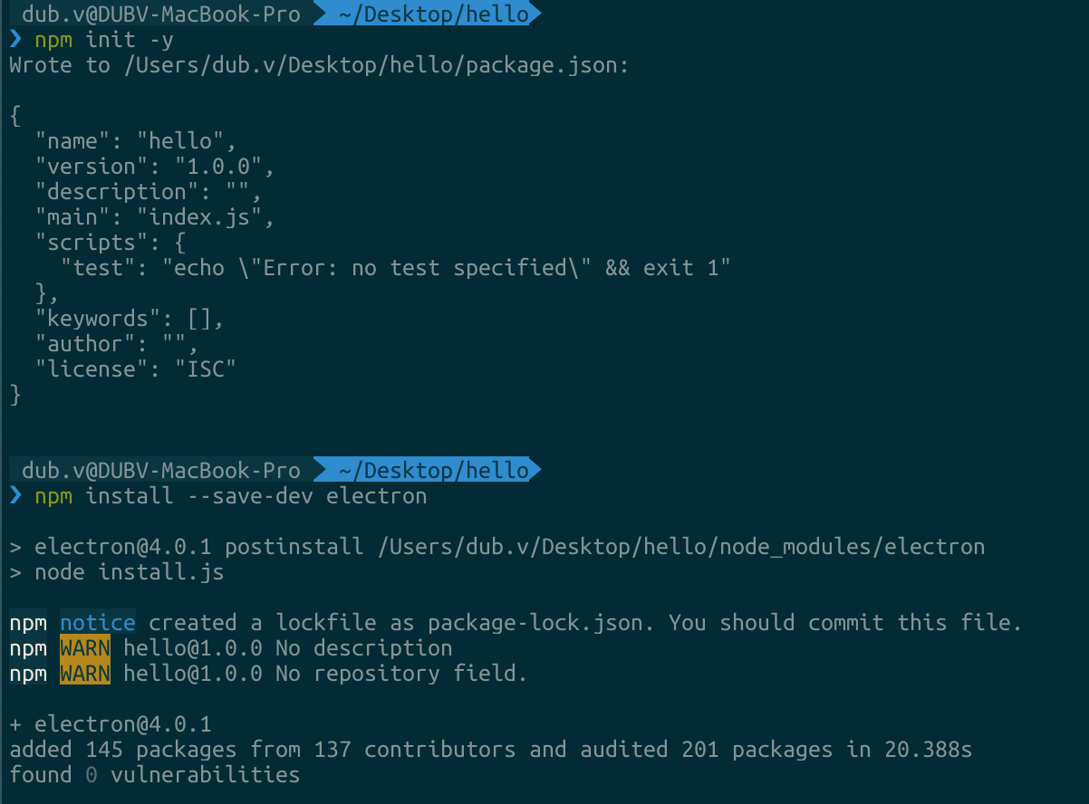
Package.json && Electron 설치
npm init –y 명령어를 통해 기본 package.json 파일 생성
npm install –save-dev electron (elctron 설치)
Npm install electron -g

Slide 7
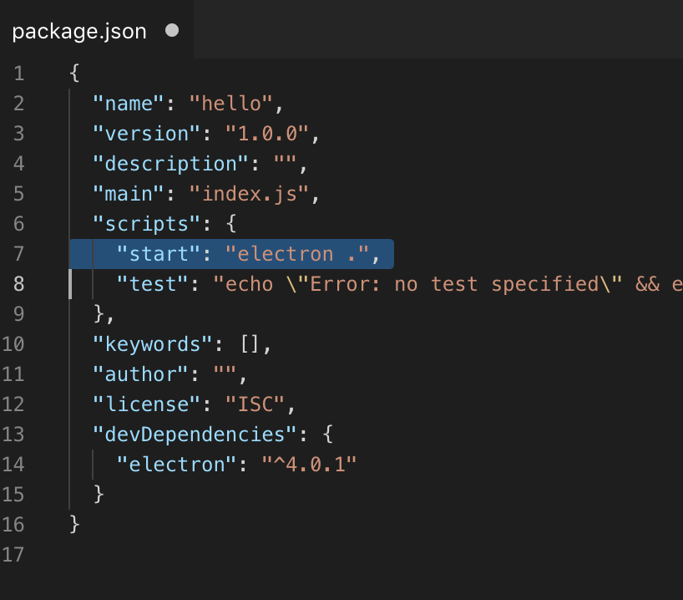
Package.json
생성한 package.json 파일 다음과 같이 수정
실행 스크립트 추가

Slide 8
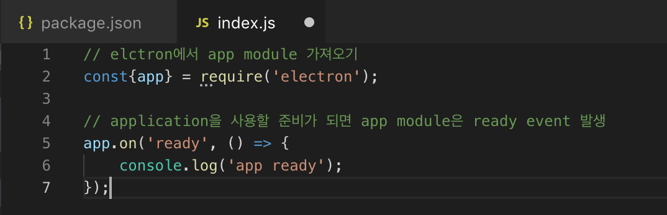
Index.js
Package.json 파일에서 메인으로 지정된 파일명 확인 후 index.js파일 생성
Notes:
electron 의 메인 프로세스에서 가장 중요한 모듈메인프로세스에서만 쓰입니다.
electron 앱의 라이프 사이클을 관리합니다.
Class 가 아닙니다.
프로세스에서 하나밖에 없는 단일 객체입니다.
앱이 실행되면 라이프 사이클에 따라 이벤트가 발생합니다.app.on('ready', () => {}); 등등

Slide 9
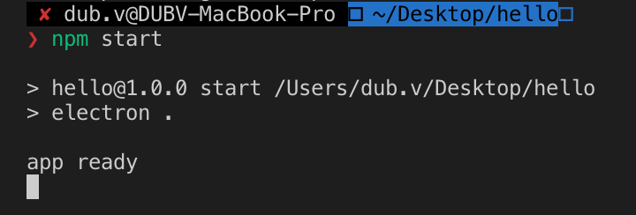
간단한 실행

Slide 10
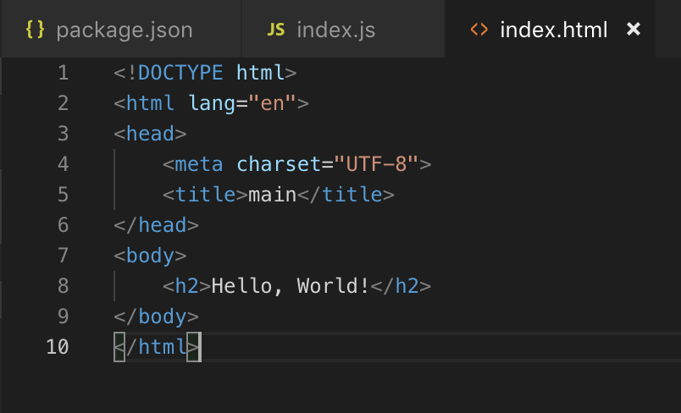
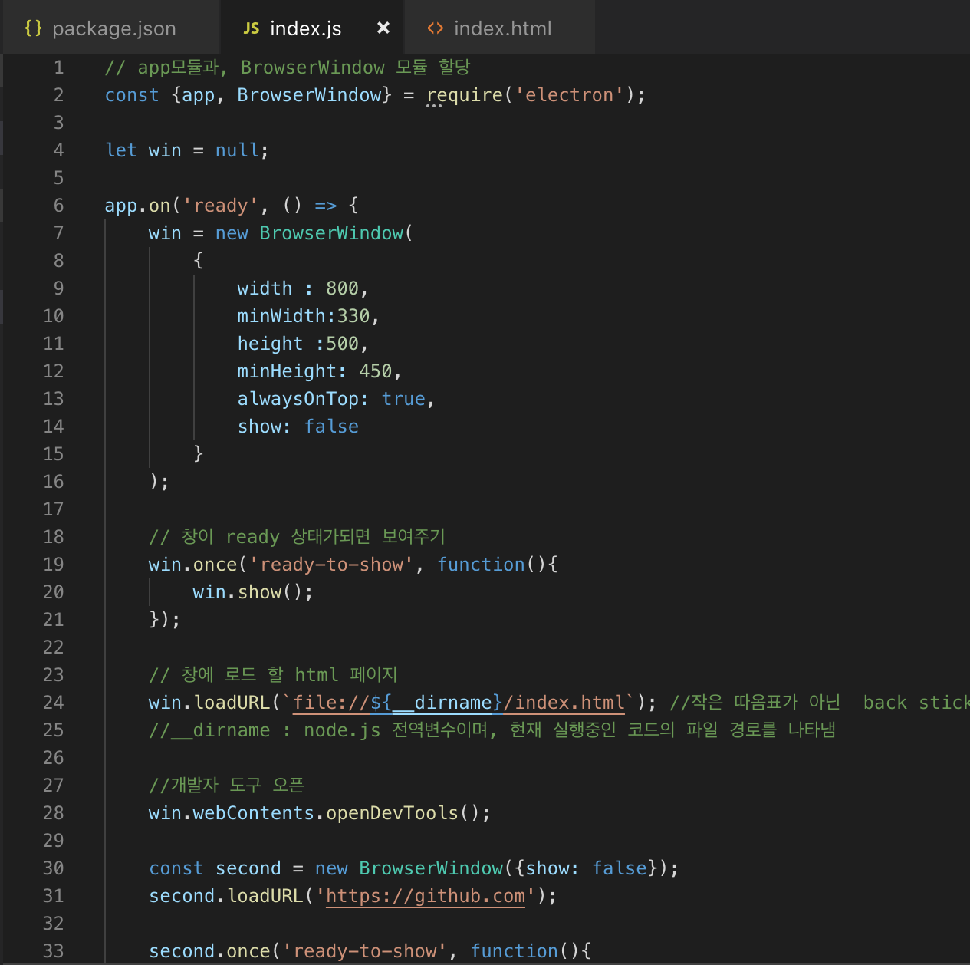
Hello world
App, Browserwindow 모듈을 가져와 helloworld 출력창 실행파일 만들기
Index.js, index.html 작성
잘 출력되는지 간단한 실행

Slide 11
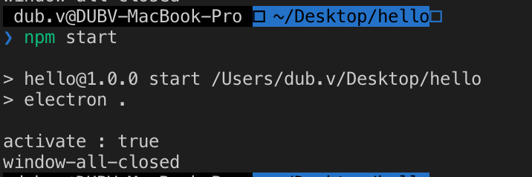
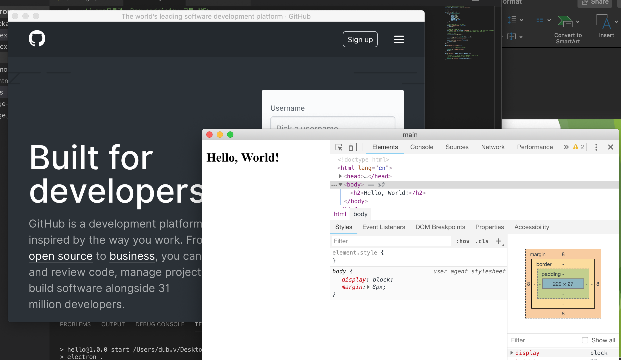
Hello world
App, Browserwindow 모듈을 가져와 helloworld 출력창 실행파일 만들기
Index.js, index.html 작성
잘 출력되는지 간단한 실행

Slide 12
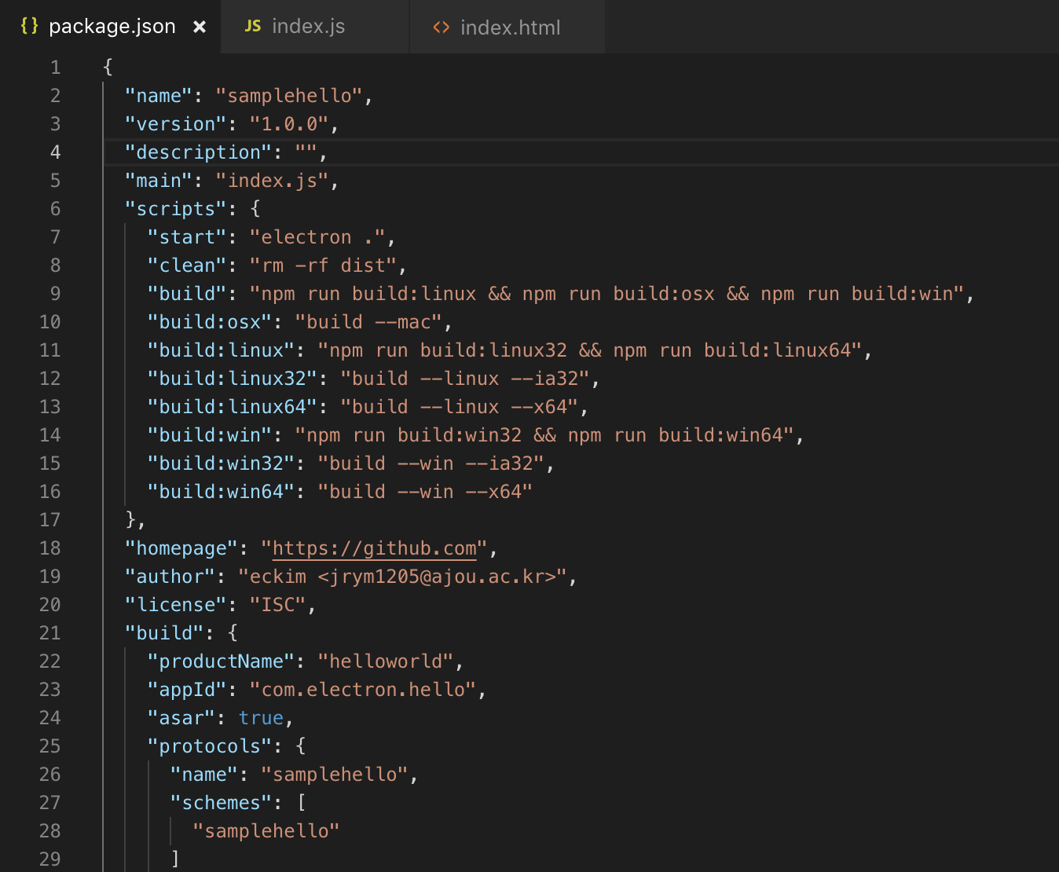
배포를 위한 Installer
Electron builder 설치
npm install --save-dev electron-builder
멀티 플랫폼을 위해서 OS별 준비 필요
Ex. Windows에서는 Docker 필요
Package.json build option
npm run build ( 오래 걸림 )

Slide 13
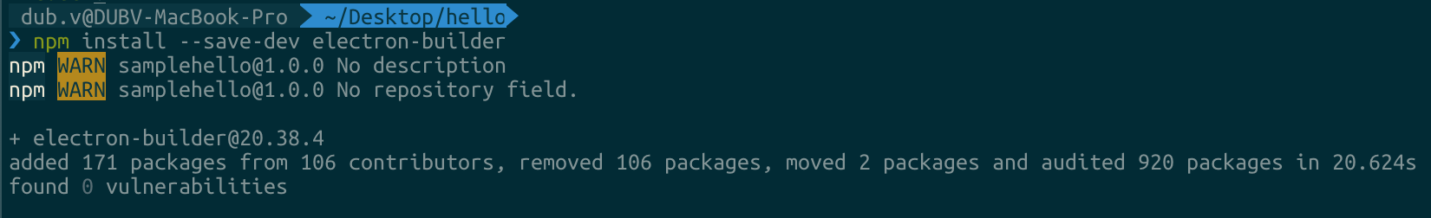
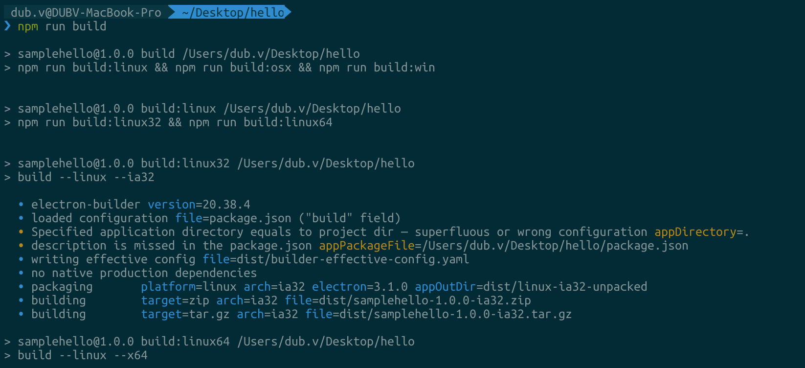

Slide 14
http://bitly.kr/OPJ1Z

Slide 15
Electron 사용방법 (?)
https://tinydew4.github.io/electron-ko/docs/

